Slide 1
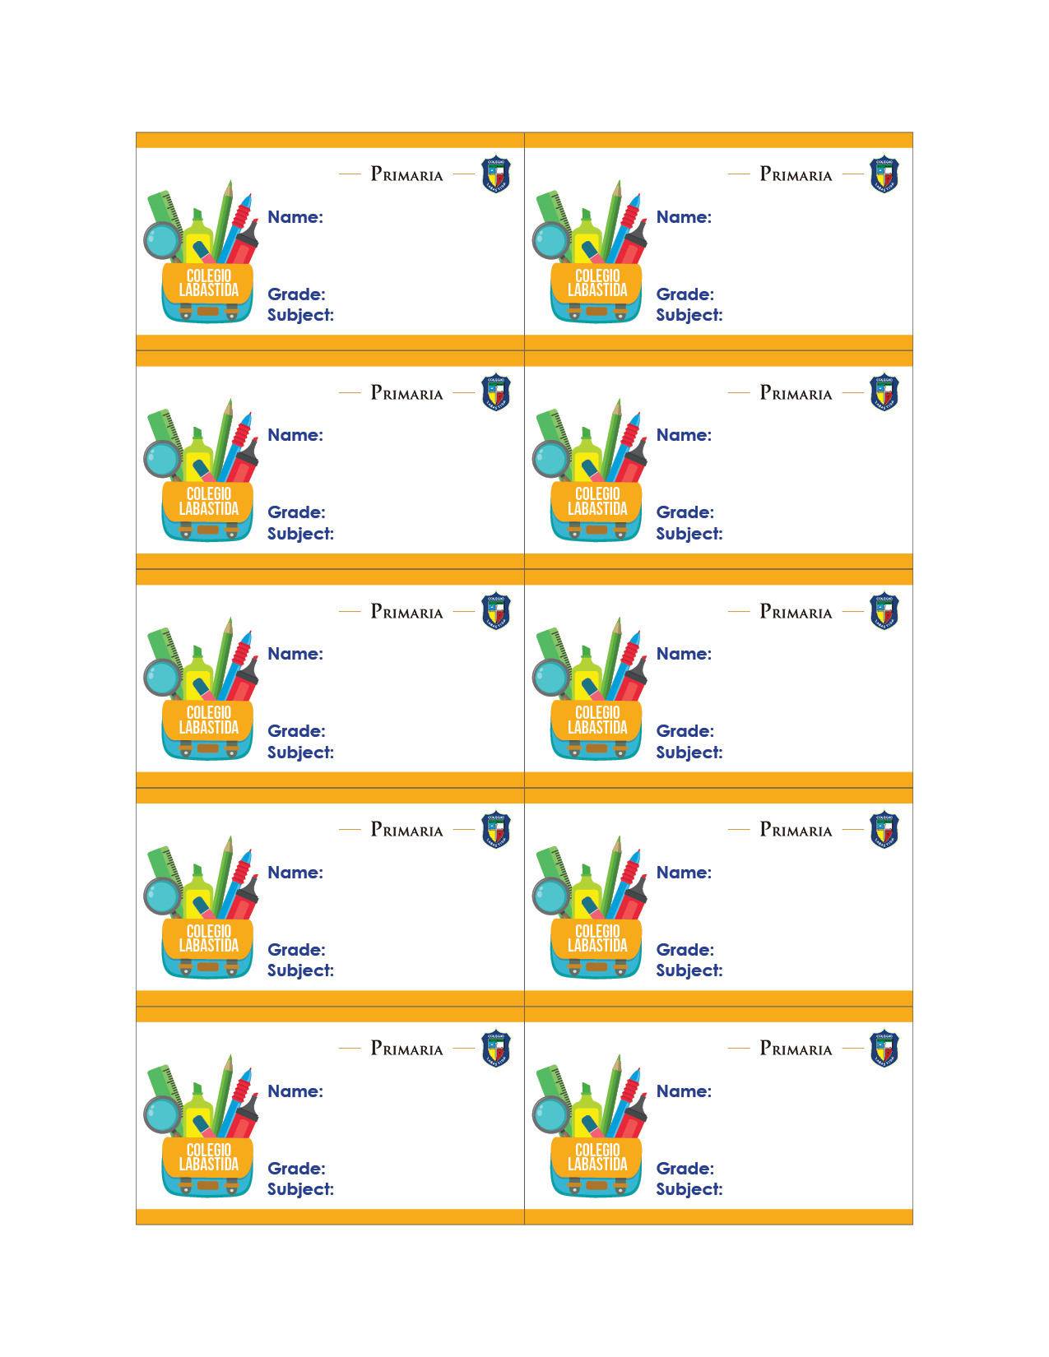
María Isabel
González Pérez
María Isabel
González Pérez
1st
1st
English
English
María Isabel
González Pérez
María Isabel
González Pérez
1st
1st
English
English
María Isabel
González Pérez
María Isabel
González Pérez
1st
1st
English
English
María Isabel
González Pérez
María Isabel
González Pérez
1st
1st
English
English
María Isabel
González Pérez
María Isabel
González Pérez
1st
1st
English
English

Slide 2
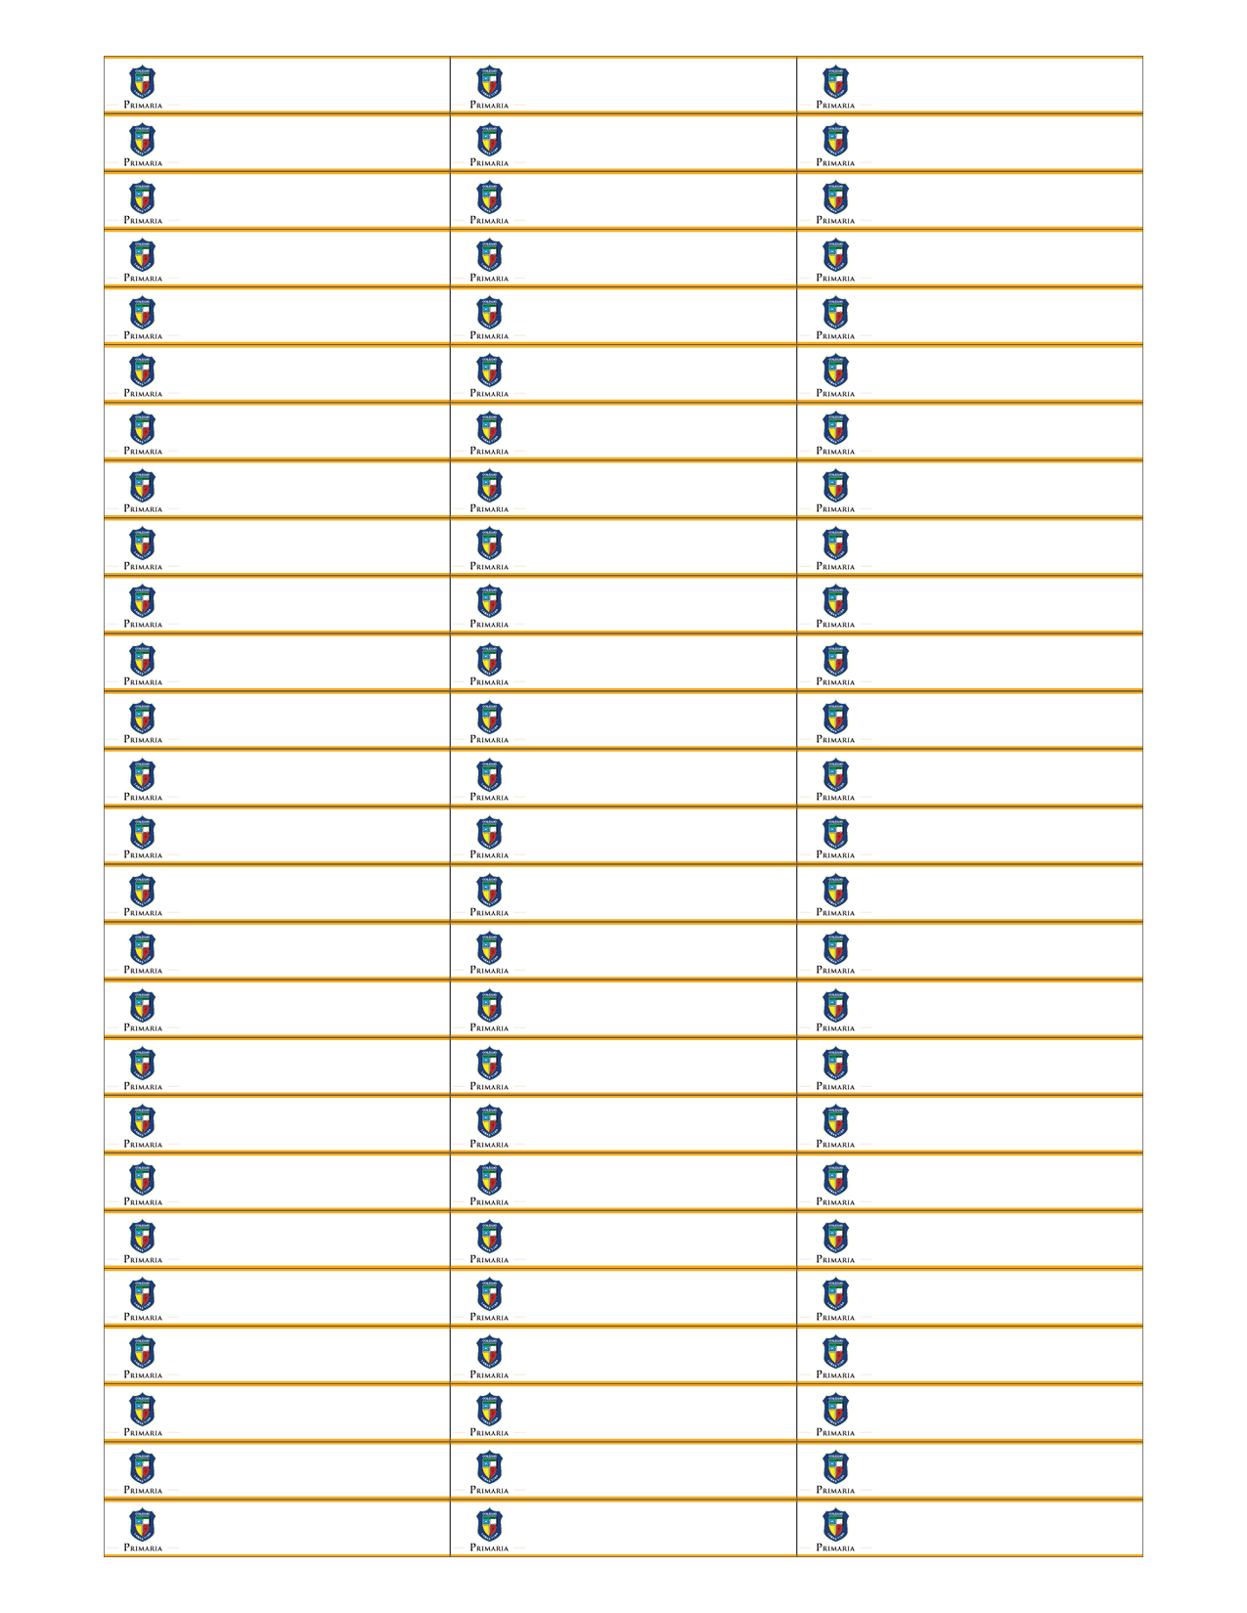
María Isabel González Pérez
María Isabel González Pérez
María Isabel González Pérez
María Isabel González Pérez
María Isabel González Pérez
María Isabel González Pérez
María Isabel González Pérez
María Isabel González Pérez
María Isabel González Pérez
María Isabel González Pérez
María Isabel González Pérez
María Isabel González Pérez
María Isabel González Pérez
María Isabel González Pérez
María Isabel González Pérez
María Isabel González Pérez
María Isabel González Pérez
María Isabel González Pérez
María Isabel González Pérez
María Isabel González Pérez
María Isabel González Pérez
María Isabel González Pérez
María Isabel González Pérez
María Isabel González Pérez
María Isabel González Pérez
María Isabel González Pérez
María Isabel González Pérez
María Isabel González Pérez
María Isabel González Pérez
María Isabel González Pérez
María Isabel González Pérez
María Isabel González Pérez
María Isabel González Pérez
María Isabel González Pérez
María Isabel González Pérez
María Isabel González Pérez
María Isabel González Pérez
María Isabel González Pérez
María Isabel González Pérez
María Isabel González Pérez
María Isabel González Pérez
María Isabel González Pérez
María Isabel González Pérez
María Isabel González Pérez
María Isabel González Pérez
María Isabel González Pérez
María Isabel González Pérez
María Isabel González Pérez
María Isabel González Pérez
María Isabel González Pérez
María Isabel González Pérez
María Isabel González Pérez
María Isabel González Pérez
María Isabel González Pérez
María Isabel González Pérez
María Isabel González Pérez
María Isabel González Pérez
María Isabel González Pérez
María Isabel González Pérez
María Isabel González Pérez
María Isabel González Pérez
María Isabel González Pérez
María Isabel González Pérez
María Isabel González Pérez
María Isabel González Pérez
María Isabel González Pérez
María Isabel González Pérez
María Isabel González Pérez
María Isabel González Pérez
María Isabel González Pérez
María Isabel González Pérez
María Isabel González Pérez
María Isabel González Pérez
María Isabel González Pérez
María Isabel González Pérez
María Isabel González Pérez
María Isabel González Pérez
María Isabel González Pérez

